Slide 1
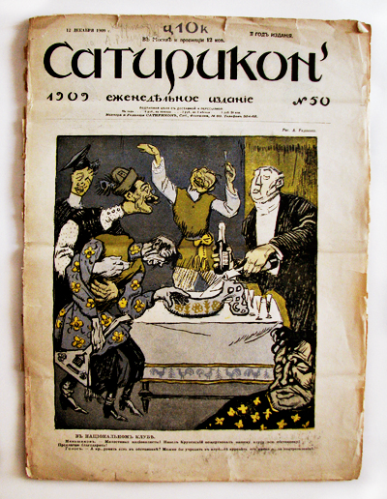
«Сатирикон» — русский еженедельный сатирический журнал
История журнала. Имена

Slide 2
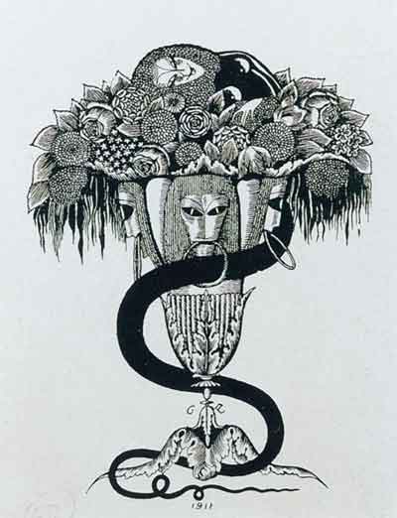
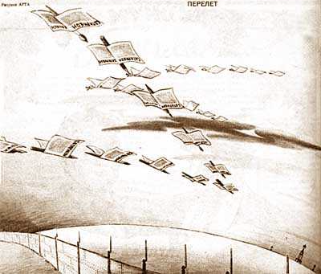
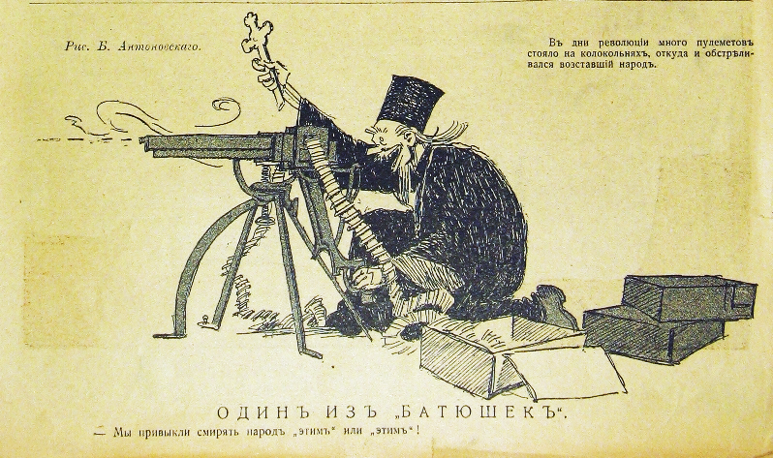
Возник в недрах старого русского юмористического журнала «Стрекоза» (1875—1918)
Издавался в Петербурге с 1908 по 1913 г. Название — в честь античного романа
В 1913—1918 годах выходил журнал «Новый Сатирикон». После революции журнал был закрыт, большинство авторов оказались в эмиграции
С.В.Чехонин. Заставка. Журнал «Сатирикон». 1913
Карикатура из журнала "Сатирикон". Тайна переписки
Илюстрации из журнала"Новый Сатирикон"
Notes:
т

Slide 3

Журнал "Сатирикон" был той отдушиной, которой всегда не хватает при режиме в том, старом смысле этого слова. Режим был царский, жилось так себе, а персонажей и сюжетов для высмеивания хватало с избытком. Так и возник "Сатирикон" - язвительный и насмешливый журнал, возглавленный Аркадием Аверченко
Читатель быстро оценил все то, что пытались донести до него сатирики. Вся Россия зачитывалась рассказами, стихотворениями, юморесками, эпиграммами и пародиями, которые дополняли блестящие карикатуры, шаржи и рисунки
В "Сатириконе" с большим успехом сотрудничали литераторы, которые до этого не были замечены в юмористической деятельности: Леонид Андреев, Николай Гумилев, Осип Мандельштам, Илья Эренбург, Александр Куприн

Slide 4
Писатели
Саша Чёрный
Тэффи
А. С. Бухов
О. Дымов
Я. Гордин
В. Л. Азов
О. Л. Д’Ор
А. Яблоновский С. Городецкий
И. Вышлевский
Скиталец
В. В. Князев
В. П. Лачинов
Л. Василевский
И. Василевский
В. Я. Абрамович
Н. Я. Агнивцев
В. В. Адикаевский
И. Я. Гуревич
Д’Актиль
Дон-Аминадо
(Баян)
А. А. Кондратьев
П. П. Потёмкин
М. Я. Пустынин
А. Д. Скалдин
А. М. Флит
В. В. Маяковский (принимал участие)
Графики
А. А. Радаков
Н. В. Ремизов-Васильев (Ре-Ми)
А. А. Юнгер

Slide 5
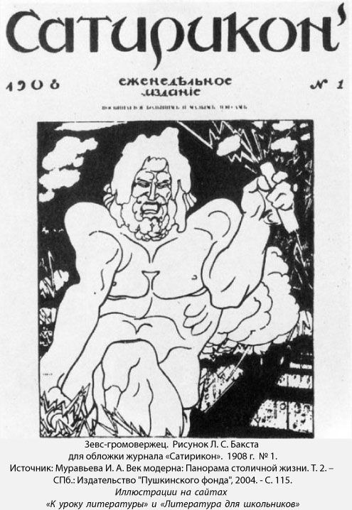
В первом номере журнала редакция обращалась к читателю:
«Мы будем хлестко и безжалостно бичевать все беззакония, ложь и пошлость, которые царят в нашей политической и общественной жизни. Смех, ужасный, ядовитый смех, подобный жалам скорпионов, будет нашим оружием»

Slide 6
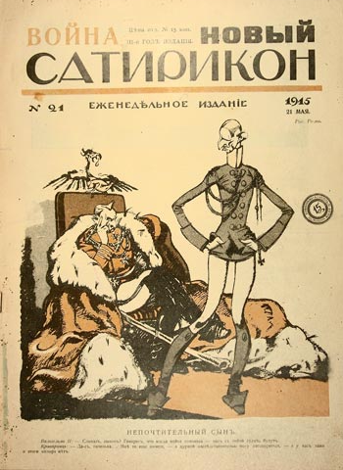
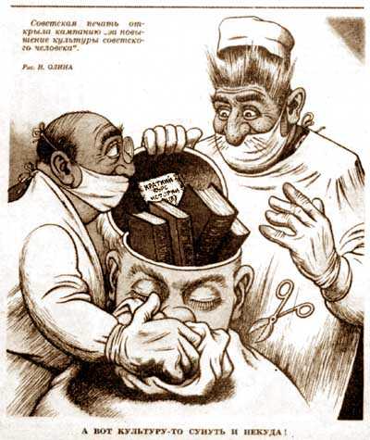
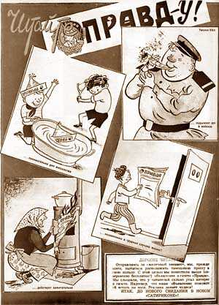
Журнал сочетал как политическую сатиру (направленную, например, против внешней политики Германии до и во время Первой мировой войны, против черносотенцев, а после октября 1917 года — против большевиков), так и безобидную юмористику

Slide 7
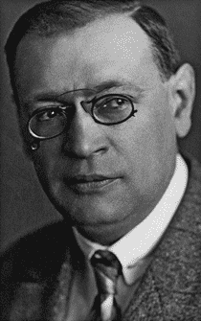
Аркадий Аверченко, редактор журнала «Сатирикон» с № 9 и «Новый Сатирикон»
Дата рождения: 15 (27) марта 1881
Место рождения: Севастополь, Российская империя
Дата смерти: 12 марта 1925 (43 года)
Место смерти: Прага, Чехословакия
Подданство: Российская империя
Род деятельности: писатель, сатирик, юморист
Notes:
http://ru.wikipedia.org/wiki/Аверченко,_Аркадий_Тимофеевич

Slide 8
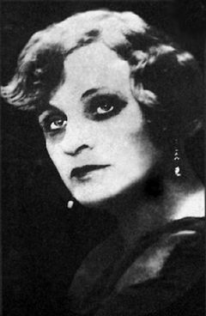
Тэффи
Имя при рождении: Надежда Александровна Лохвицкая
Дата рождения: 24 апреля (6 мая) 1872
Место рождения: Санкт-Петербург, Российская империя
Дата смерти: 6 октября 1952 (80 лет)
Место смерти: Париж, Франция
Гражданство: Российская империя, Франция
Род деятельности: прозаик, поэт
Жанр: сатира, фельетон
Язык произведений: русский, французский
Notes:
http://ru.wikipedia.org/wiki/Тэффи

Slide 9
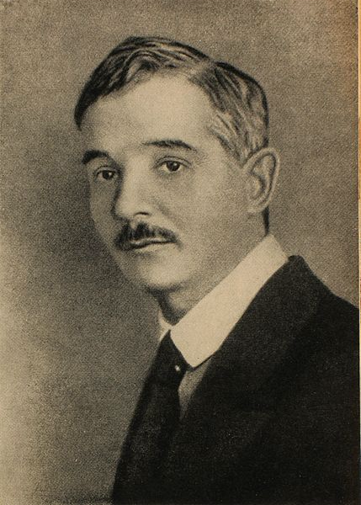
Саша Чёрный
Имя при рождении: Александр Михайлович Гликберг
Псевдонимы: Саша Чёрный
Дата рождения: 1 (13) октября 1880
Место рождения: Одесса, Российская империя
Дата смерти: 5 августа 1932 (51 год)
Место смерти: Ле-Лаванду
Род деятельности: поэт, прозаик
Язык произведений: русский
Notes:
http://ru.wikipedia.org/wiki/Файл:Sasha_cherny.jpg

Slide 10
Осип Дымов
Имя при рождении: Иосиф Исидорович Перельман
Дата рождения: 4 (16) февраля 1878
Место рождения: Белосток
Дата смерти: 2 февраля 1959 (80 лет)
Место смерти: Нью-Йорк
Гражданство: Российская империя
Род деятельности: драматург, прозаик
Язык произведений: русский язык, идиш

Slide 11
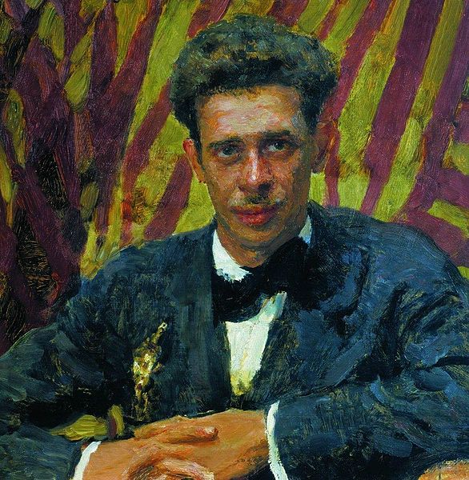
Ре-Ми
Никола́й Влади́мирович Ре́мизов (1887—1975) (псевдоним Ре-Ми, настоящая фамилия Ремизов-Васильев) — график, живописец, художник театра

Slide 12
Всеобщая история, обработанная «Сатириконом»
Данное произведение является одним из первых и по сей день главных памятников российского черного юмора
Впервые информация о предстоящем издании юмористической «Всеобщей истории» появилась в 46-м номере «Сатирикона» за 1909 год: «Все годовые подписчики получат в виде бесплатного приложения роскошно иллюстрированное издание»

Slide 13
Произведение состоит из 4 разделов:
Древняя история (автор — Тэффи, илл. — Ре-Ми)
Средняя история (автор — Осип Дымов, илл. — А. Радаков)
Новая история (автор — Аркадий Аверченко, илл. — А. Радаков, Ре-Ми)
Русская история (автор О. Л. Д’Ора, илл. — Ре-Ми)
Что можно высмеять, обращаясь к историческому прошлому страны?

Slide 14
«Древняя история». Тэффи.
Способы создания юмора
Лакония получила своё название «от манеры тамошних жителей выражаться лаконически».
«Необычайная система климата», которая развила в характере жителей жестокость и энергию, - летом жарко, зимой холодно.
Царствование двух царей одновременно, для того чтобы они «грызлись между собою, оставляя народ в покое».
Рассказ о Ликурге, который «тыкал всем в глаза своей справедливостью», об отправке его путешествовать, что должно было «повлиять на его справедливость».
Деление спартанцев на три сословия на основе «разрешения» выполнять определённые обязанности.
Название Спарты «республикой аристократической», объяснение, что должны делать и как себя вести спартанские аристократы.
«Спарта»
Изменение порядка фактов
Утверждение известного как аномального
Намёк на оторванность власти от народа
Обыгрывание значения слова «справедливость» как ненужного для правителя качества
Намёк на сословное деление общества, на необоснованность возвышения аристократии
Прямое высмеивание праздности и развращенности верхних слоёв общества

Slide 15
«Древняя история». Тэффи.
Способы создания юмора
«Воспитание людей»
Абсурдность утверждения
Противоречие в содержании
Ирония в самом слове, во фразах, переосмысливание
Обыгрывание факта разговора без языка
Ирония
Суровое воспитание детей – «их сразу убивали».
«Основательное образование» состояло в умении не кричать во время порки, экзамен состоял в подтверждении этого умения
Положение женщины в Спарте: «пользовались уважением», им разрешалось говорить «лаконично» (ирония в самом слове, во фразах, которые произносили женщины; в переосмысливании: «С ним или на нём»; «закон о гимнастике» спартанцев).
История с Лаэной, откусившей собственный язык – подчеркивается бессмысленность, ненужность подвига

Slide 16
«Средние века». О.Дымов
Что внёс в свои рассказы о событиях Средних веков О. Дымов? Как он оценивает происходившее?
При помощи каких слов, сравнений автор придает юмористическое звучание рассказам об истории?

Slide 17
«Новая история». А.Аверченко
Вопросы по тексту:
Почему в новое время продолжали сжигать на кострах колдунов ?
Почему люди испытывали затруднения до изобретения книгопечатания? К чему это могло привести?
Что европейцы заимствовали у арабов?
В чем было неудобство написания римских цифр?
От чего зависела чистота и чёткость печать?
В чём была заслуга печатника Гутенберга?

Slide 18
«Новая история». А.Аверченко
В чем комичность фразы: «История Средних веков постепенно и незаметно переходила в Новую историю»?
Какие художественные приемы использует автор «Новой истории»? Найдите примеры юмора в описании исторических событий.
Как начинается рассказ о книгопечатании и бумаге? Чем он заканчивается? Какой художественный эффект достигается использованием фраз «чёрт знает на чём», «что подвёртывалось под руку»?
Приведите примеры использование неожиданных сравнений, эпитетов, сочетаний несочетаемых слов и других юмористических приемов и средств.

Slide 19
Домашнее задание (на выбор)
Приготовить пересказ отрывка «Всемирной истории».
Написать отзыв на один из отрывков.

